Slide 1
Fokus i forældresamarbejdet
Dialogproces til at afstemme forventninger til samarbejdet mellem dagtilbud og hjem
Børne- og Ungdomsforvaltningen

Slide 2
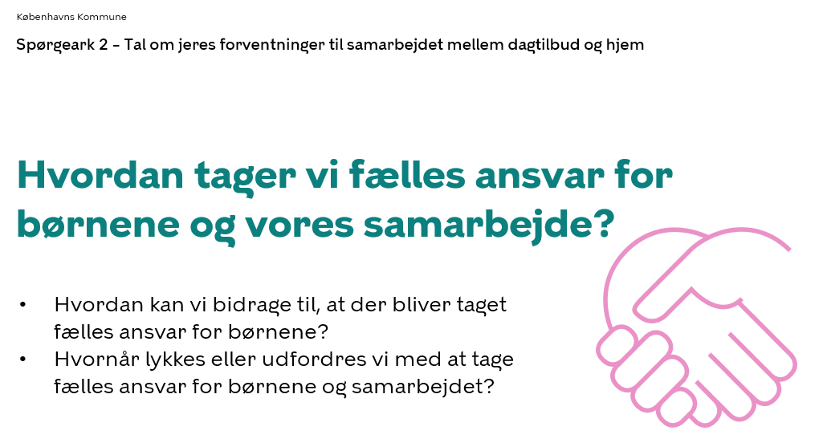
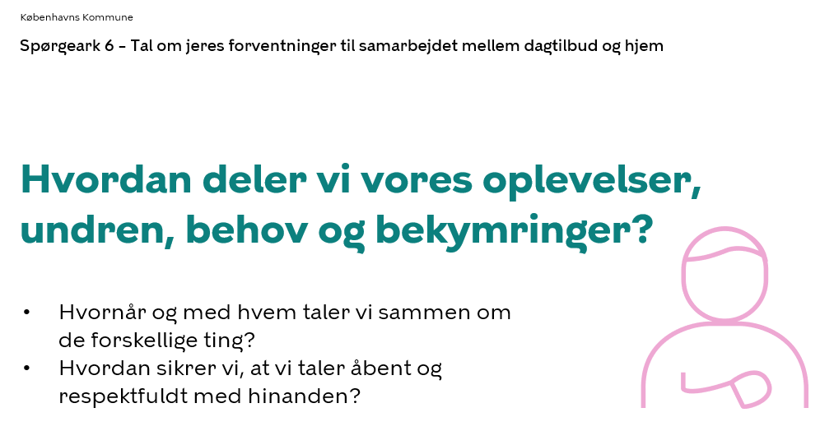

Dialogprocessen – et inspirationsmateriale
Dialogprocessen består af:
Caféøvelsen: Dialogøvelse til at afstemme forventninger til forældresamarbejdet
Plakat og plakatskabelon: Plakat, der beskriver principper for det gode forældresamarbejde i dagtilbuddet

Slide 3
Til lederen: Om dialogprocessen
Forslag til fremgangsmåde
Formål: Dialogprocessen skal hjælpe med at forventningsafstemme det gode samarbejde mellem dagtilbud og hjem.
Målgruppe:
Forældrene gennemfører caféøvelsen
Forældreråd og -bestyrelser drøfter bidragene som opsamling og tilpasser principper for forældresamarbejde på plakat
Caféøvelse gennemføres på et
forældremøde
Tilpasning af principper for forældresamarbejde på plakaten (find plakat på Opgaveportalen)
Opsamling og drøftelse af principper for forældresamarbejde i forældrerådet og/eller forældrebestyrelsen (se slide 14)

Slide 4
Caféøvelsen
Børne- og Ungdomsforvaltningen

Slide 5
Til lederen: Forberedelse til øvelsen
Tip!
I kan også lave caféøvelsen på et personalemøde
Forud for forældremødet:
Print spørgearkene med de seks spørgsmål slide 8-13.
Sæt seks borde op. På hvert bord lægges et spørgeark med et spørgsmål og et stykke A3-papir og en kuglepen.
Aftal i personalegruppen, hvem der sidder ved bordene og faciliterer snakken
Til selve mødet:
Introducer øvelsen – brug evt. forslaget på slide 4
Lad forældrene bevæge sig rundt mellem bordene i cirka 50 min. De bestemmer selv, hvornår de cirkulerer.
Saml alle input sammen, når øvelsen er slut og brug dem til drøftelse i forældreråd og/eller –bestyrelse (se slide 5).

Slide 6
Til lederen: Forslag til at introducere øvelsen
Introduktion til et forældremøde:
”Om lidt skal vi lave en øvelse, der skal hjælpe os med at styrke vores gode samarbejde. Øvelsen kaldes ”café-øvelse” og går ud på, at I bevæger jer rundt mellem forskellige borde. På hvert bord ligger et spørgsmål, som I kan drøfte. Der er også nogle underspørgsmål til at hjælpe jeres snak på vej, som I kan bruge, hvis I har lyst. Alle spørgsmål omhandler forventninger til vores samarbejde. Der er derfor ikke rigtige eller forkerte svar.
I bestemmer selv, hvornår I bevæger jer videre til næste bord og dermed næste spørgsmål. Der vil være en medarbejder ved hvert bord, der lytter og taler med.
I må gerne skrive jeres tanker og inputs ned på det stykke papir, der ligger på bordet, så vi får samlet jeres bidrag. Vi vil tage bidragene med i arbejdet med at udvikle principper for forældresamarbejde i forældrerådet/-bestyrelsen, så vi bliver ved med at styrke vores samarbejde.”

Slide 7
Spørgeark
Børne- og Ungdomsforvaltningen

Slide 8
Hvad kendetegner et godt samarbejde mellem dagtilbud og hjem?
Spørgeark 1 – Tal om jeres forventninger til forældresamarbejdet
Hvad er vigtigt i samarbejdet?
Hvilke ønsker har vi til samarbejdet?
Eksempler
Det er vigtigt, at vi føler os velkomne, når vi afleverer og henter vores børn, fx at det pædagogiske personale hilser på os.
Det giver en følelse af tryghed og gensidig respekt, når det pædagogiske personale giver plads til, at vi kan dele vores perspektiver og ønsker

Slide 9
Hvordan tager vi fælles ansvar for børnene og vores samarbejde?
Spørgeark 2 – Tal om jeres forventninger til forældresamarbejdet
Hvordan kan vi bidrage til, at der bliver taget fælles ansvar for børnene og samarbejdet?
Hvornår lykkes eller udfordres vi med at tage fælles ansvar for børnene og samarbejdet?
Eksempler
Forældre i institutionen hjælper med at tage imod nye familier, der starter i institutionen.
Vi lykkes med samarbejdet, når vi lytter til hinanden – men det kan være en udfordring, hvis mit eget barn har det svært

Slide 10
Hvordan bakker vi op om det, der foregår i børnenes liv?
Spørgeark 3 – Tal om jeres forventninger til forældresamarbejdet
Hvordan deler vi bedst vores viden om børnene?
Hvordan kan vi være med til at skabe sammenhæng mellem børnenes liv hjemme og i dagtilbud?
Eksempler
Vi støtter op ved at deltage i arrangementer og aktiviteter, som dagtilbuddet arrangerer, så vi viser vores engagement i barnets hverdag
Vi prøver at være åbne og ærlige om både det, der går godt, og de udfordringer vi oplever, så pædagogerne kan støtte barnet bedst muligt.

Slide 11

Hvad kendetegner den gode dialog mellem dagtilbud og hjem?
Spørgeark 4 – Tal om jeres forventninger til forældresamarbejdet
Hvad er vi optagede af i kommunikationen med hinanden?
Hvilke forventninger har vi til kommunikationen med hinanden?
Eksempler
Vi er optagede af at skabe en tryg dialog, hvor vi kan stille spørgsmål uden at føle os til besvær
Vi forventer, at kommunikationen altid har barnets trivsel og udvikling som det vigtigste omdrejningspunkt.

Slide 12

Hvordan holder vi hinanden orienteret om det, der er vigtigt for børnene?
Spørgeark 5 – Tal om jeres forventninger til forældresamarbejdet
Hvad fungerer godt eller mindre godt, når vi orienterer hinanden om børnene?
Hvilke ønsker har vi til vores digitale kommunikation?
Eksempler
Det fungerer godt, når vi både orienterer om det der udfordrer, og om positive ting – f.eks. nye færdigheder eller små succeser.
Vi ønsker, at der er en tydelig forskel på, hvad der er “skal læses” og hvad der er “rart at vide”

Slide 13
Hvordan deler vi vores oplevelser, undren, behov og bekymringer?
Spørgeark 6 – Tal om jeres forventninger til forældresamarbejdet
Hvornår og med hvem taler vi sammen om de forskellige ting?
Hvordan sikrer vi, at vi taler åbent og respektfuldt med hinanden?
Eksempler
Vi tager personlige bekymringer op i en fortrolig samtale – ikke foran andre forældre eller børn.
Vi viser forståelse for, at alle kan have forskellige perspektiver og behov

